Slide 1
HÅNDTERING AF IMMUNOLOGISKE SÅR
KARSTEN FOGH
LEKTOR, OVERLÆGE, DR. MED.
HUDAFDELINGEN
AARHUS UNIVERSITETSHOSPITAL

Slide 2
IMMUNOLOGISKE SÅR ER:
IKKE VENØSE SÅR
IKKE ARTERIELLE SÅR
IKKE DIABETES SÅR
IKKE CANCER SÅR
IKKE DECUBITUS

Slide 3
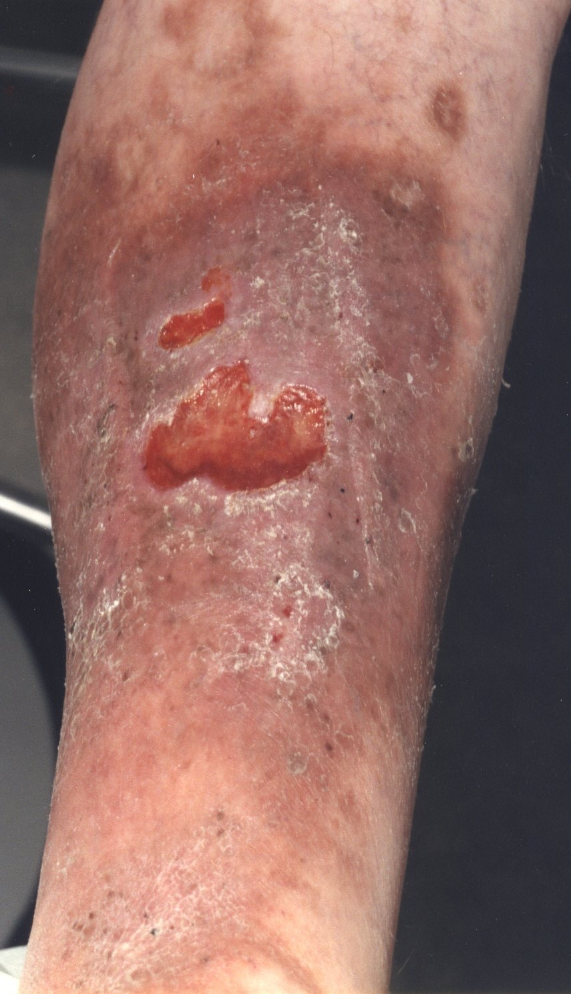
Venøs insufficiens:
Ødem
Staseeksem
Hyperpigmentering
Lipodermatosclerose
Atrophia blanche
Sår fra malleoler
og proximalt

Slide 4
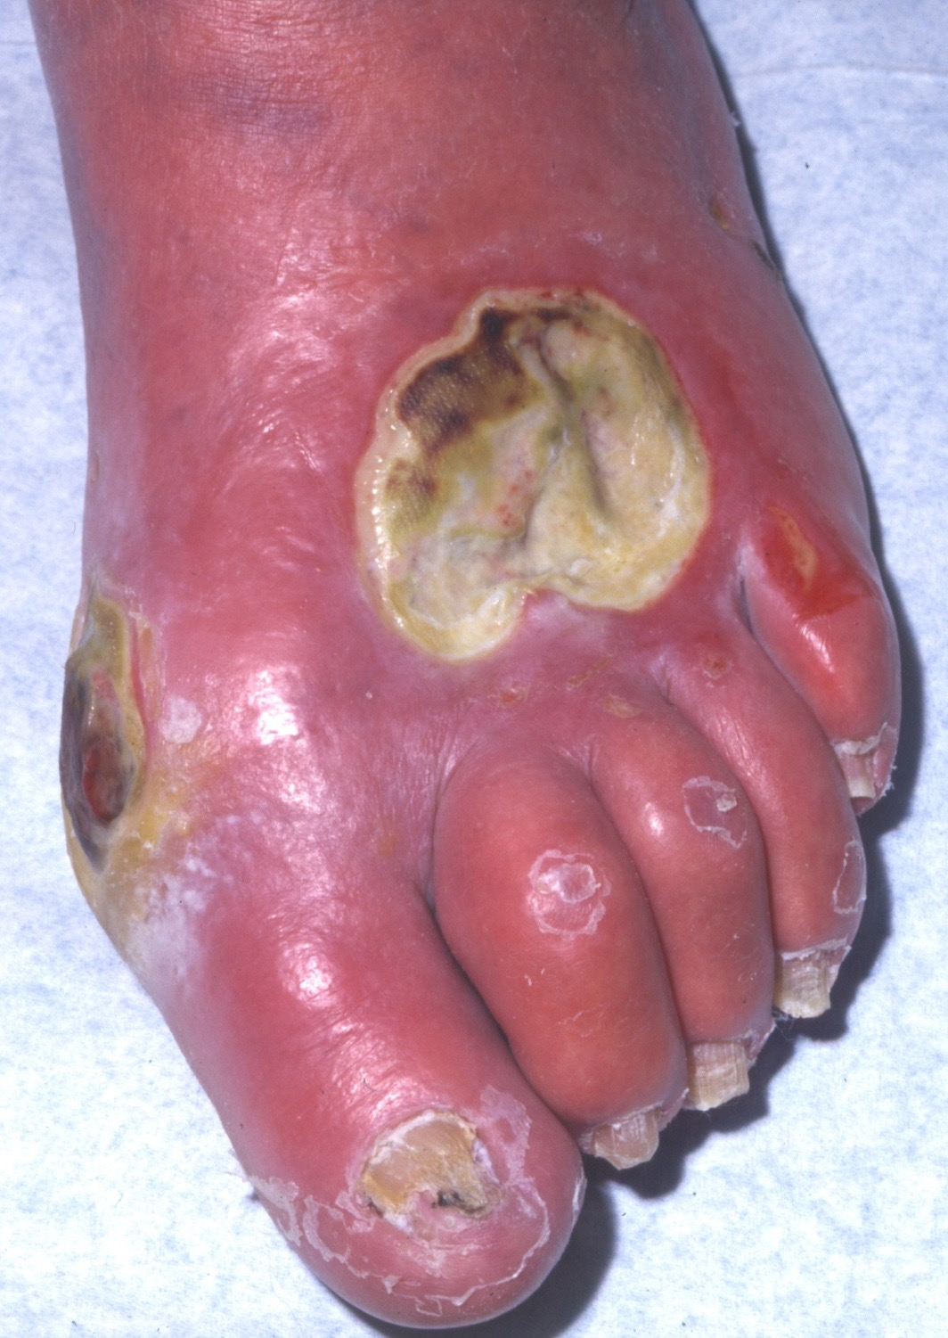
Arteriel insufficiens:
Claudicatio
Smerter
Huden rød / bleg
Pulsforhold
Nedsat capillærrespons
Nedsat tå- og ankeltryk
Sår fra malleoler
og distalt

Slide 5
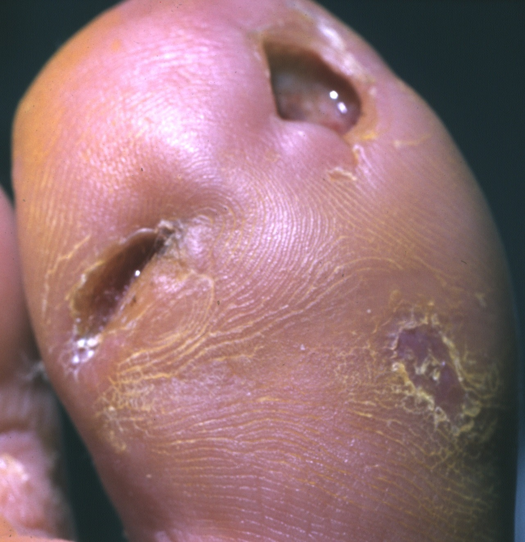
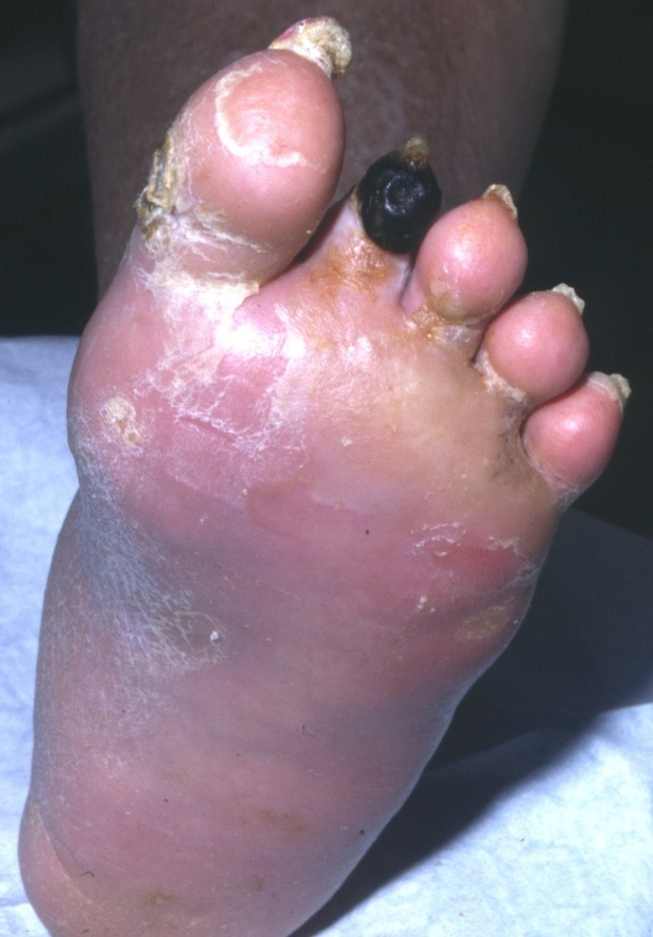
DIABETISKE FODSÅR
Neuropati
Angiopati

Slide 6
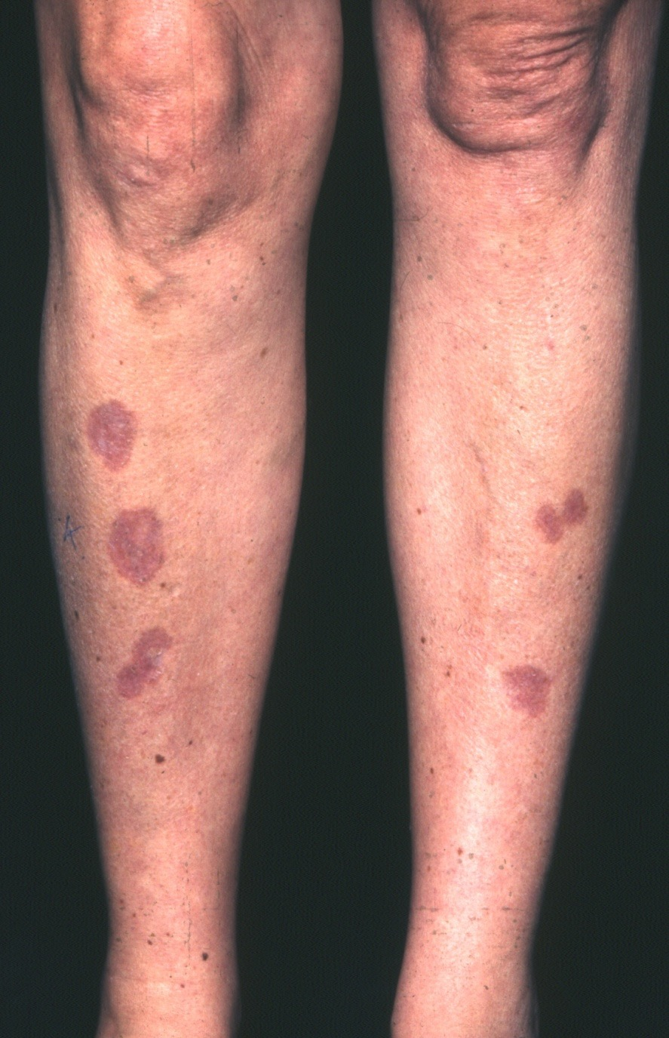
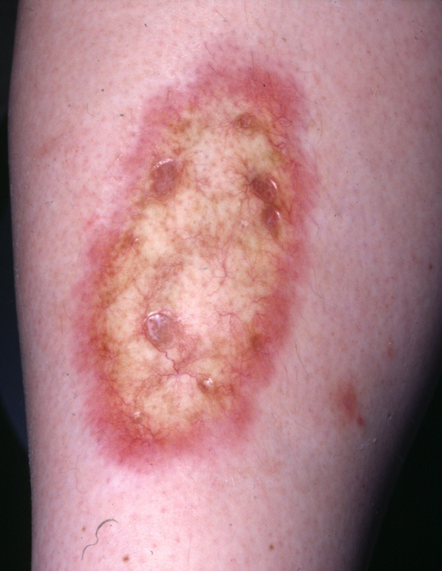
NECROBIOSIS LIPOIDICA
Erythematøse
obs: DM
Kan ulcerere

Slide 7
HUDCANCER
Basocellulært
Spinocellulært
Metastaser
Angiosarcom
Melanom

Slide 8
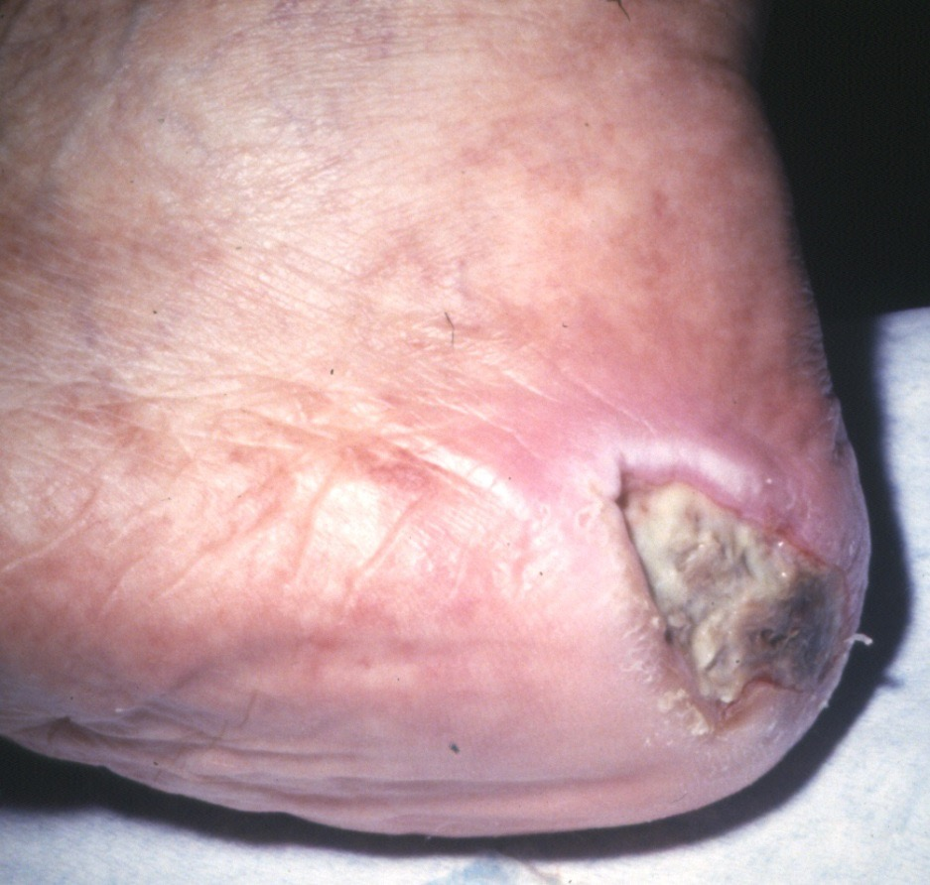
DECUBITUS
Nates, sacralt, hæle og generelt sv.t. knoglefremspring
Underminering, nekroser, infektion, recidiv.

Slide 9
IMMUNOLOGISKE SÅR ER:
IKKE VENØSE SÅR
IKKE ARTERIELLE SÅR
IKKE DIABETES SÅR
IKKE CANCER SÅR
IKKE DECUBITUS
MEN:
* VASCULITIS
* PYODERMA GANGRAENOSOM
(* ANDRE)

Slide 10
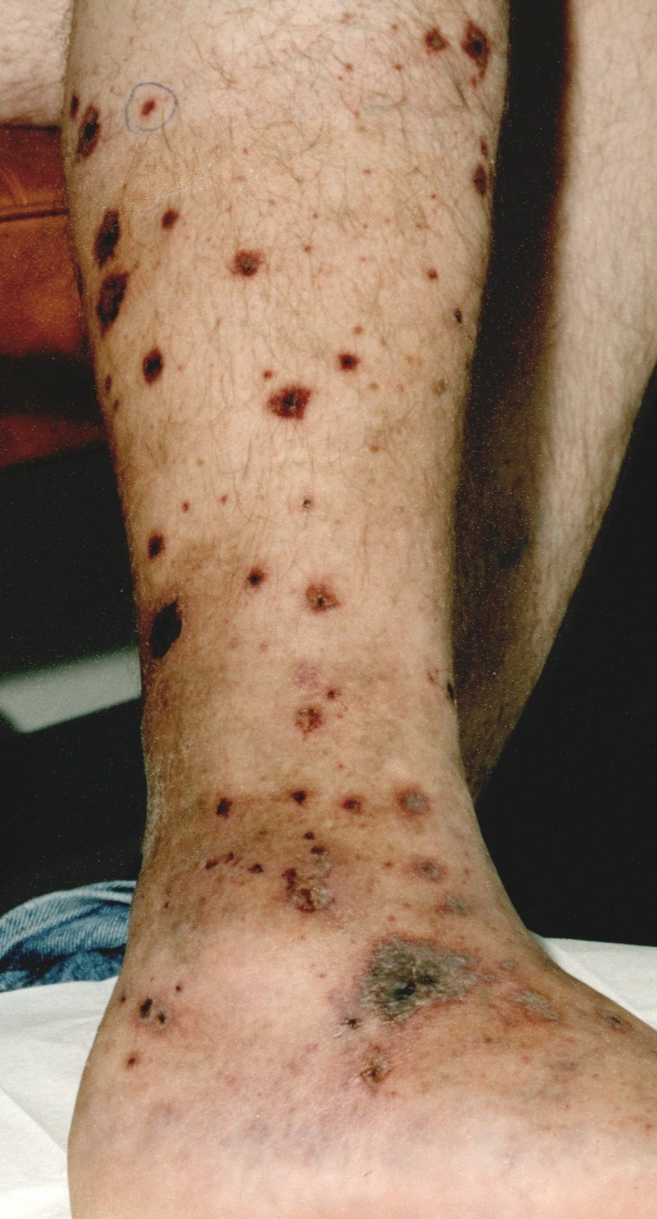
TYPISKE
VASCULITIS
FORANDRINGER
I HUDEN
Inflammerede og ømme
Svinder ikke for tryk
Typisk histologi

Slide 11
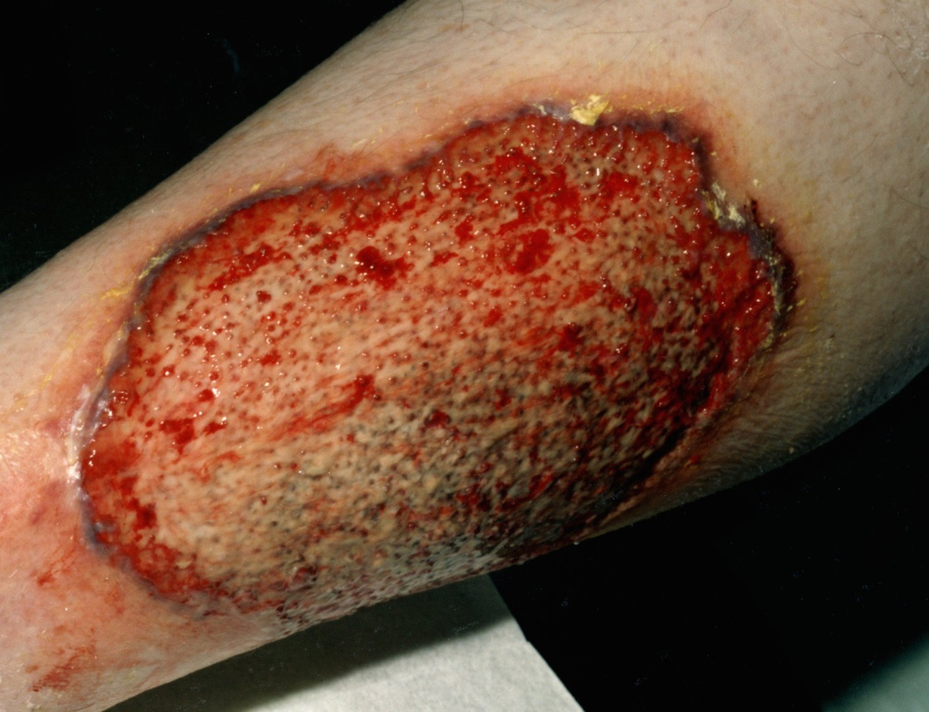
PYODERMA GANGRAENOSUM
Pustel
Inflammation
”Aktiv” sårkant
Uspecifik histologi

Slide 12
VASCULITIS

Slide 13
VASCULITIS - PRIMÆR
______________________________________________________________________________________
KAR - GRANULOMER + GRANULOMER
______________________________________________________________________________________
SMÅ LEUKOCYTOKLASTISK WEGENER
HENOCH SCHÖNLEIN CHURG-STRAUSS
ESS. KRYOGLOBULINAEMISK
MIKROSKOPISK ANGITIIS
MELLEMSTORE POLYARTERITIS NODOSA
KAWASAKI
STORE KÆMPECELLEARTERITIS
TAKAYASU´s ARTERITIS
______________________________________________________________________________________

Slide 14
VASCULITIS - SEKUNDÆR
______________________________________________________________________________________
INFLAMMATORISKE LUPUS ERYTHEMATOSUS
BINDEVÆVSSYGDOMME RHEUMATOID ARTHRITIS
SJÖGRENS SYNDROM
INFEKTIONER HEPATITIS B & C
PARVOVIRUS B-19
STREPTOKOKSEPSIS
MENINGOKOKSEPSIS
GONOKOKSEPSIS
LÆGEMIDLER SULFONAMIDER, PC, THIAZIDER, M.M.
NEOPLASIER LYMFOMER
LEUKÆMI
CARCINOMER
______________________________________________________________________________________

Slide 15
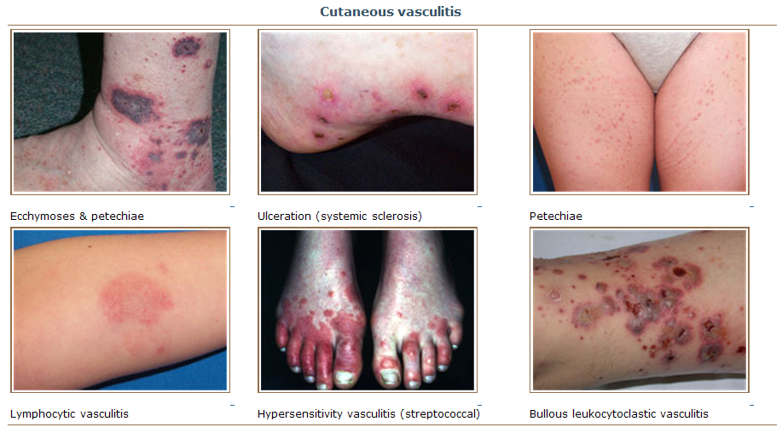
VASCULIT FORANDRINGER I HUDEN

Slide 16
RHEUMATOID ARTHRITIS

Slide 17
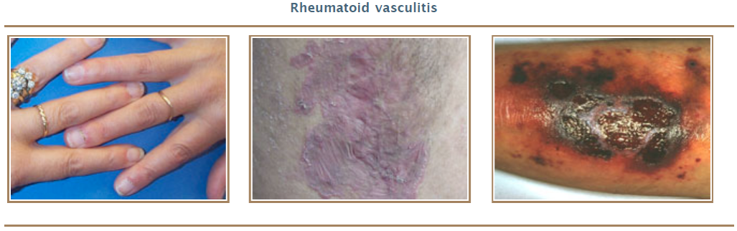
RHEUMATOID ARTHRIT

Slide 18
SCLERODERMI

Slide 19
SCLERODERMI
* RAYNAUD SYGDOM
* AUTOIMMUN SYGDOM AF UKENDT ÅRSAG
* ANTISTOFFER MOD ENDOTHEL CELLER
* UDTALT FIBROSEDANNELSE I HUDEN
(og i andre organer)

Slide 20
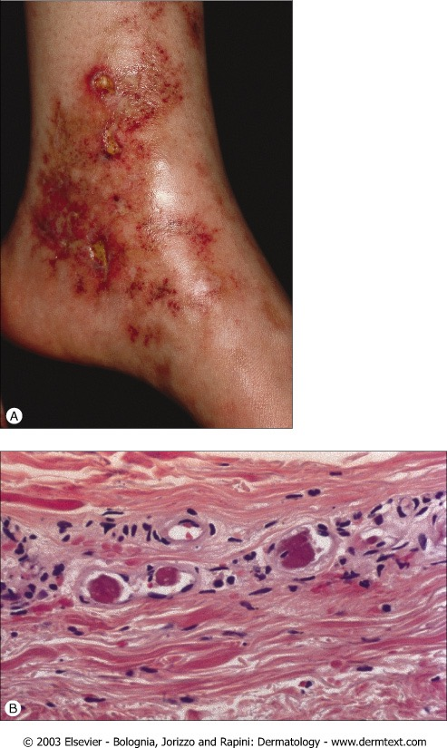
LIVEDO
VASCULARE-VASCULITIS

Slide 21
PYODERMA GANGRAENOSUM
* INFLAMMATORISK TARMSYGDOM
* HÆMATOLOGISK SYGDOM
* RHEUMATOID ARTHRITIS
* UDEN KENDT ÅRSAG.

Slide 22
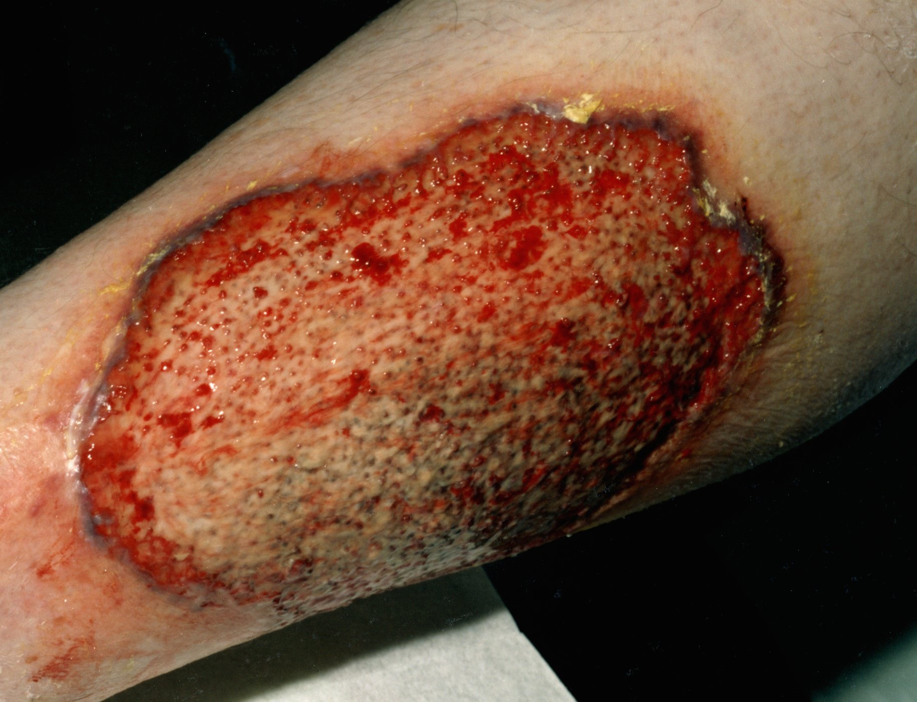
PYODERMA GANGRAENOSUM

Slide 23
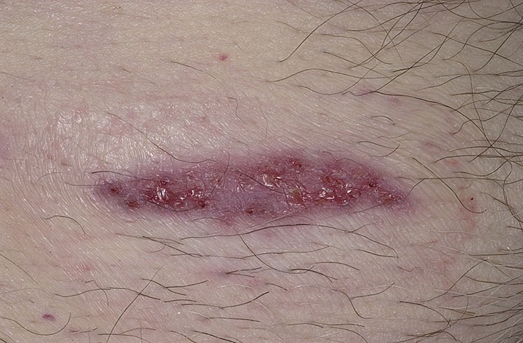
PYODERMA GANGRAENOSUM

Slide 24
Andre ”immunologiske” sår

Slide 25
CRYOGLOBULINAEMI

Slide 26
Martorell sår
Hypertension
Fortykkelse af karvæg
Smerter !!

Slide 27
Calcifylaksi
Nyreinsufficiens
Typisk histologi
Smerter !!
Prognose

Slide 28
Udredning af immunologiske sår

Slide 29
UDREDNING
Rutineundersøgelser:
SR, CRP, L+D, Hgb, thrombo, levertal, nyretal, urin A+S+mik
BT, vægt
Hudbiopsi til histologi og IF
Specialundersøgelser:
ANA, Anti-fosfolipid, ANCA, Rheuma-faktor, komplement,
Circ immunkomplekser, kryoglobulin, immunoglobuliner,
(evt. M-komponent og andre undersøgelser efter anamnese)
Specialundersøgelser efter anamnese:
(RTG, CT, MR, andre).

Slide 30
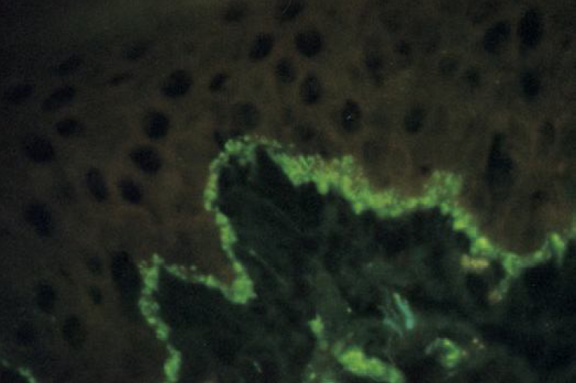
IgG bånd ved LE

Slide 31
”BEHANDLING AF IMMUNOLOGISKE
SÅR ER EN SPECIALISTOPGAVE”

Slide 32
BEHANDLING AF SPECIELLE (AUTOIMMUNE
/ INFLAMMATORISKE) SÅR
* PREDNISON
* IMUREL
* CYCLOSPRORIN
* METHOTREXAT
* ANDET.

Slide 33
BEHANDLING AF SPECIELLE SÅR
LOKALT:
* FUGTIG SÅRHELING
* DEBRIDERING
* STEROID (+ PROTOPIC / ELIDEL)
* KOMPRESSION
* NPWT / IPC

Slide 34
KRONISKE OG LANGSOMT
HELENDE SÅR
Henvisningsmuligheder,
hvem behandler hvad???

Slide 35
KRONISKE OG LANGSOMT
HELENDE SÅR
Henvisningsmuligheder,
hvem behandler hvad???
Egen læge
Sårambulatorium
Specialafdeling
Sårcenter (universitetshospital)

Slide 36
KRONISKE OG LANGSOMT
HELENDE SÅR
Henvisningsmuligheder,
hvem behandler hvad???
Lægelige specialer:
Dermatologi
Karkirurgi
Orthopædkirurgi
Plastikkirurgi
Rheumatologi
Endokrinologi

Slide 37
KRONISKE OG LANGSOMT
HELENDE SÅR
Henvisningsmuligheder,
hvem behandler hvad???
Sårplejen:
Patienten (/ pårørende)
Sårsygeplejersker
Hjemmesygeplejersker
Klinikpersonale
Andre

